Slide 1


 | UNIVERSIDAD DE SONORA División de Ciencias Exactas y Naturales Departamento de Geología
MATERIA
HIDROGEOLOGIA II
PRESENTA: M.C. J. ALFREDO OCHOA G.

Slide 2
Temario
Fundamentos de Hidrogeoquímica
Representación Gráfica de Datos Hidrogeoquímicos
Métodos Analíticos y Validez de Datos
Iones Mayores: controles principales
Elementos traza: importancia
Agua subterránea y Evolución Hidrogeoquímica
Isótopos estables (¹⁸O, D, ³⁴S)
Sustancias orgánicas (breve bosquejo)
Modelado Hidrogeoquímico y aplicaciones ambientales

Slide 3
Hidrogeoquímica
Estudia las propiedades químicas del agua superficial y subterránea, y su relación con la geología regional.
Analiza los iones disueltos en agua y los procesos de interacción agua-sólido.
La hidrogeoquímica es la compilacion de varias ciencias, tales como la quimica del agua, que concierne al estudio de los procesos y reacciones químicas que afectan la distribución y circulación de especies disueltas en aguas naturales, combinada con la geologia y la biologia, debido a que durante el ciclo hidrológico el agua interactúa directamente con la BIOESFERA.

Slide 4
Objetivo
Se presentan fundamentos de hidrogeoquímica ambiental y técnicas modernas de interpretación de datos. Se hará énfasis en la valides de datos (desde colecta de muestras hasta técnicas analíticas) y en la interpretación de los mismos (gráficas y modelado). Se trabajará con datos reales y se presentarán casos estudiados.

Slide 5
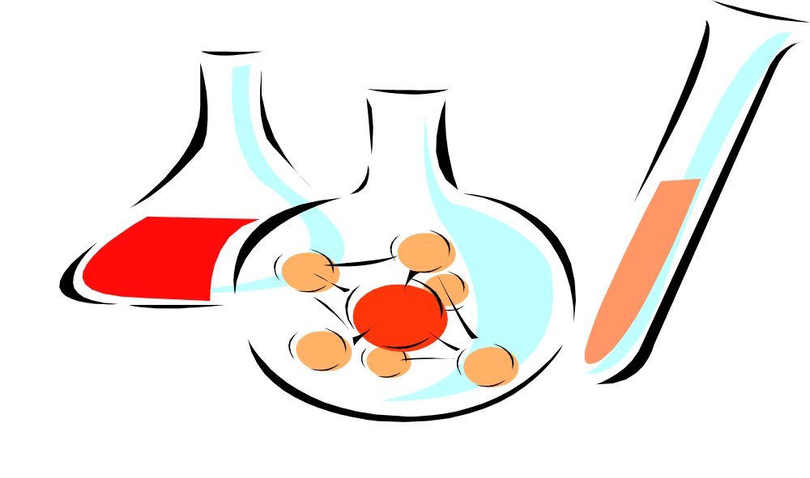
FUNDAMENTOS DE HIDROGEOQUÍMICA

Slide 6
Agua natural
Agua subterránea y fuentes de agua dulce
Dulce
(4.9 %)
Fuentes de agua
(dulce )
Fuentes de agua
(dulce y salada)
Lagos, ríos, etc.
(0.2 %)
Nieve e hielo
(31.4 %)
Salada
(95.1 %)
Agua subterránea
(68.4 %)

Slide 7
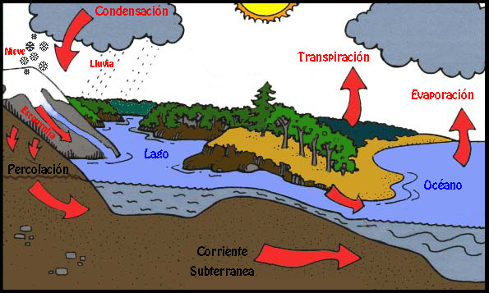
Ciclo Hidrológico

Slide 8
Diagrama Esquemático
del Ciclo Hidrológico
Precipitación: 0.99x10²⁰g
Atmósfera: 0.13x10²⁰g
Evaporación: 0.63x10²⁰g
Lagos y Ríos:
0.3x10²⁰g
Precipitación:
3.5x10²⁰g
Evaporación:
3.8x10²⁰g
Descarga de
Ríos y A. Sub:
0.36x10²⁰g/año
Océanos:
13,7000x10²⁰g

Slide 9
Tiempo de Residencia
El Tiempo de residencia de una substancia se obtiene
dividiendo la cantidad de la substancia en el reservorio
entre la cantidad que entra (flujo) o sale del reservorio.
Ejemplo 1:
Tiempo de resiencia de agua en los oceanos:
(13,700 x 10²⁰g) / (3.5 x 10²⁰g/a + 0.36 x 10²⁰g/a) = 3550 a
Ejemplo 2:
Tiempo de resiencia de agua en la atmósfera:
(0.13 x 10²⁰g) / (3.8 x 10²⁰g/a + 0.63 x 10²⁰g/a) = 0.03a = 11 d

Slide 10
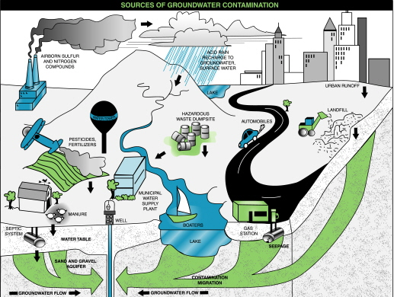
Fuentes de contaminación del agua
Emisiones atmosféricas. Compuestos de azufre y nitrógeno
Lluvia ácida.
Recarga de agua subterránea
y superficial
Lago
Drenaje urbano
Jales de mina
Relleno sanitario
Automóviles
Plantas municipales de abastecimiento
Estiércol
Pozo
Botes
Fosa séptica
Estación de gas
Manto friático
Lago
Filtración
Arena y grava del acuífero
Migración de contaminantes
Flujo de agua subterránea
Flujo de agua subterránea

Slide 11
Composición de tipos de agua
Agua de mar
Constituyente
mg/Kg (ppm)
Sodio (Na⁺)
Magnesio (Mg²⁺)
Calcio (Ca²⁺)
Potasio (K⁺)
Cloruro (Cl⁻)
Sulfato (SO₄²⁻)
Bicarbonato (HCO₃⁻)
Bromuro (Br⁻)
Otros sólidos
Sólidos disueltos totales
10 500
1 350
400
380
19 000
2 700
142
65
34
34 500

Slide 12
Composición de tipos de agua
Constituyentes mayores
Constituyente
Agua superficial (mg/L)
Agua subterránea (mg/L)
Sodio (Na⁺)
Magnesio (Mg²⁺)
Calcio (Ca²⁺)
Potasio (K⁺)
Cloruro (Cl⁻)
Sulfato (SO₄²⁻)
Bicarbonato (HCO₃⁻)
Sílice (SiO₂ aq)
pH
SDT
6.3
4.1
15.0
2.3
7.8
3.7
58.0
14.0
6-8
120.0
30.0
7.0
50.0
3.0
20.0
30.0
200.0
16.0
7.4
350.0

Slide 13
Constituyentes menores y traza
Elemento Mediana (g/L) Elemento Mediana (g/l) Elemento Mediana ( g/L)
Al
Ag
As
Au
B
Ba
Be
Bi
Br
Cd
Co
Cr
10
0.3
2
0.002
10
20
5
0.005
20
0.03
0.1
1
Cs
Cu
F
Fe
Hg
I
La
Li
Mn
Mo
Nb
Ni
0.02
3
100
100
0.07
7
0.2
3
15
1.5
1
1.5
P
Pb
Rb
Sb
Se
Sn
Sr
Th
Ti
W
U
V
Zn
20
3
1
2
0.4
0.1
400
0.1
3
0.03
0.5
2
20

